Slide 1
Wat leuk dat je binnenkort onze locatie komt bezoeken!
We nemen je alvast mee op ontdekking!

Slide 2
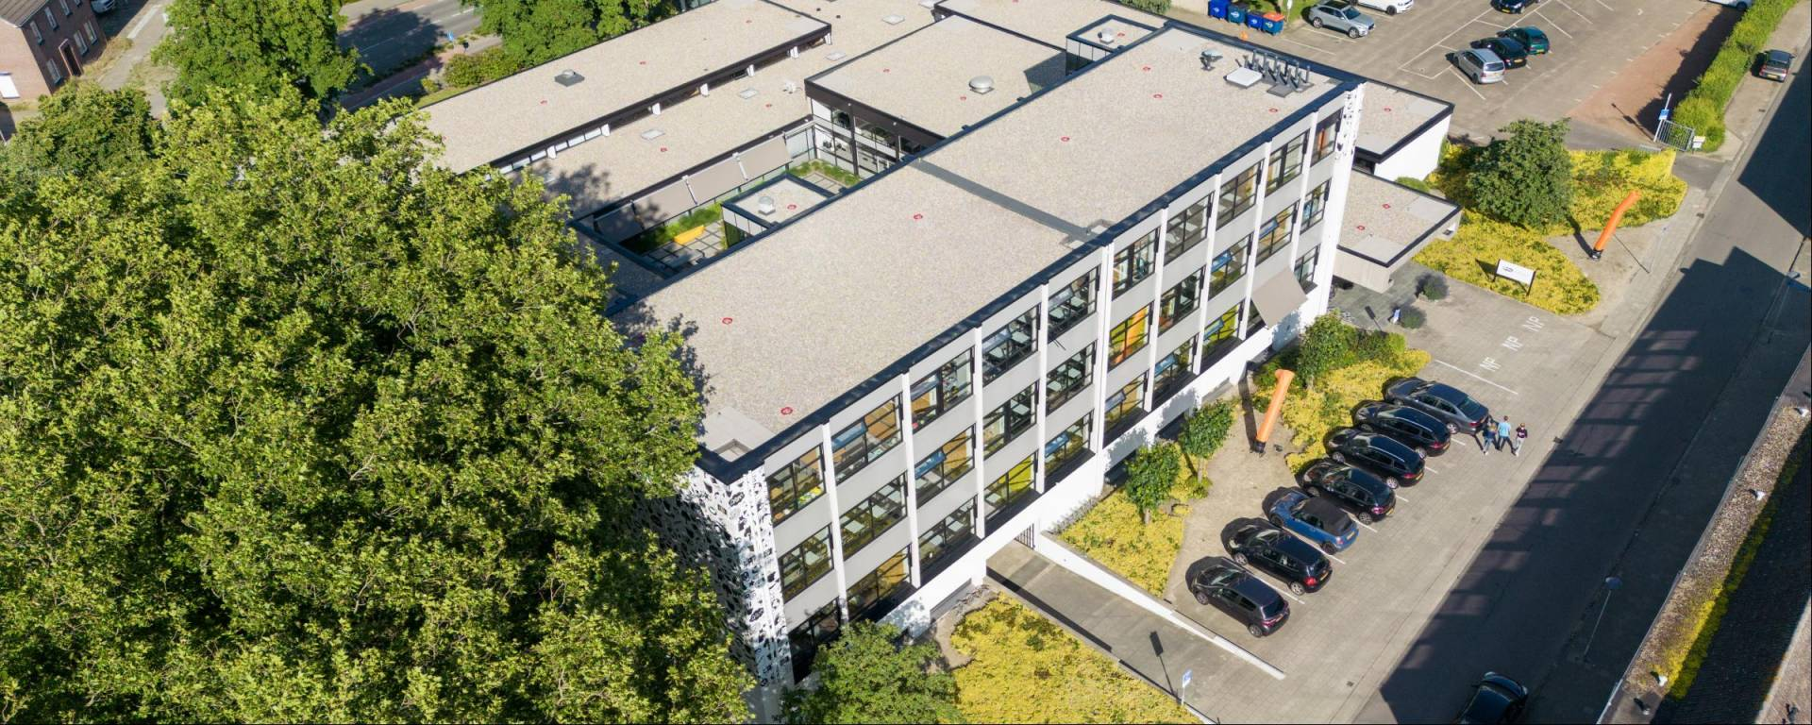
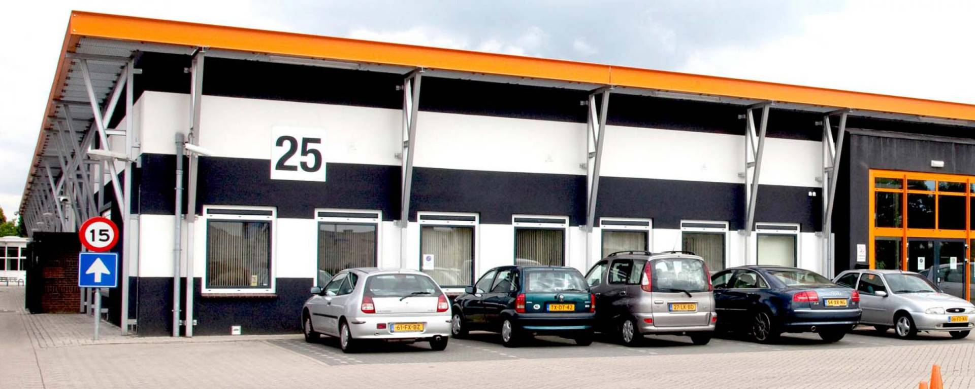
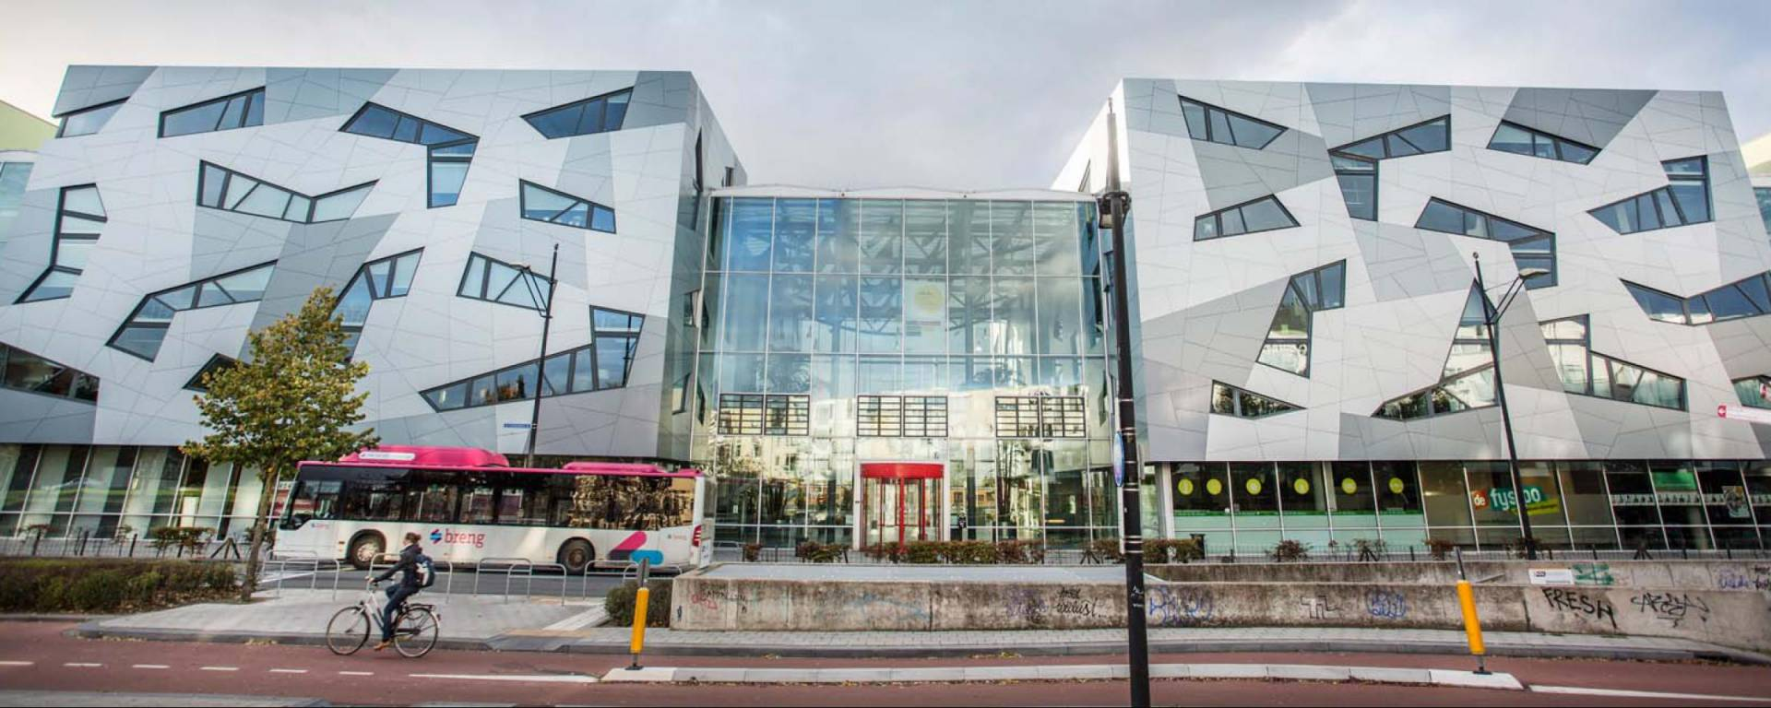
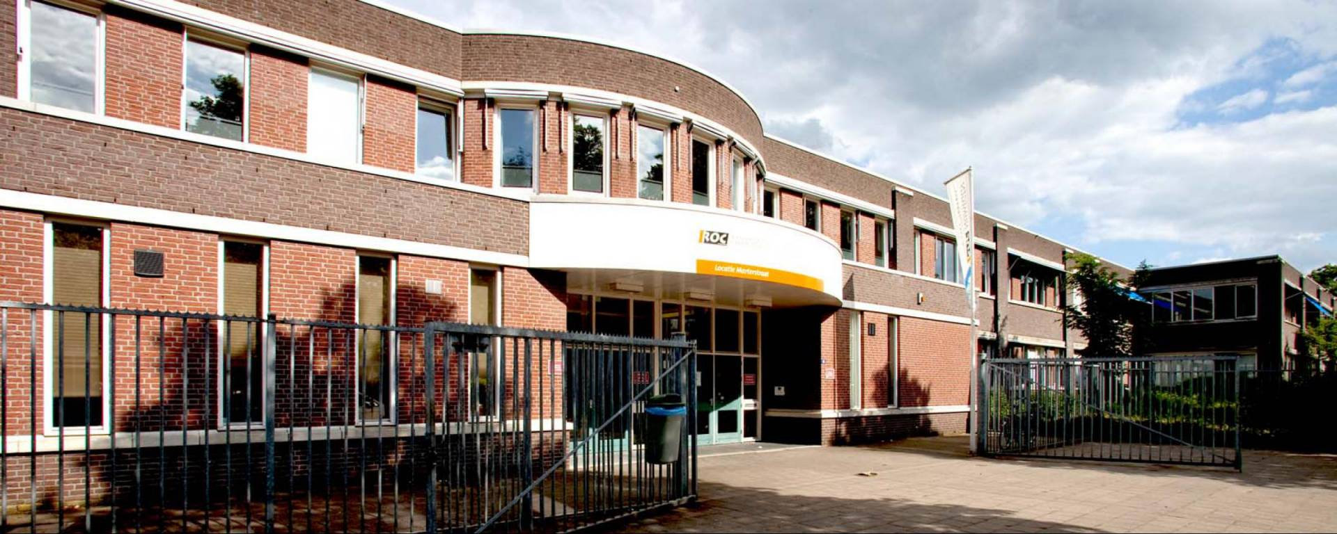
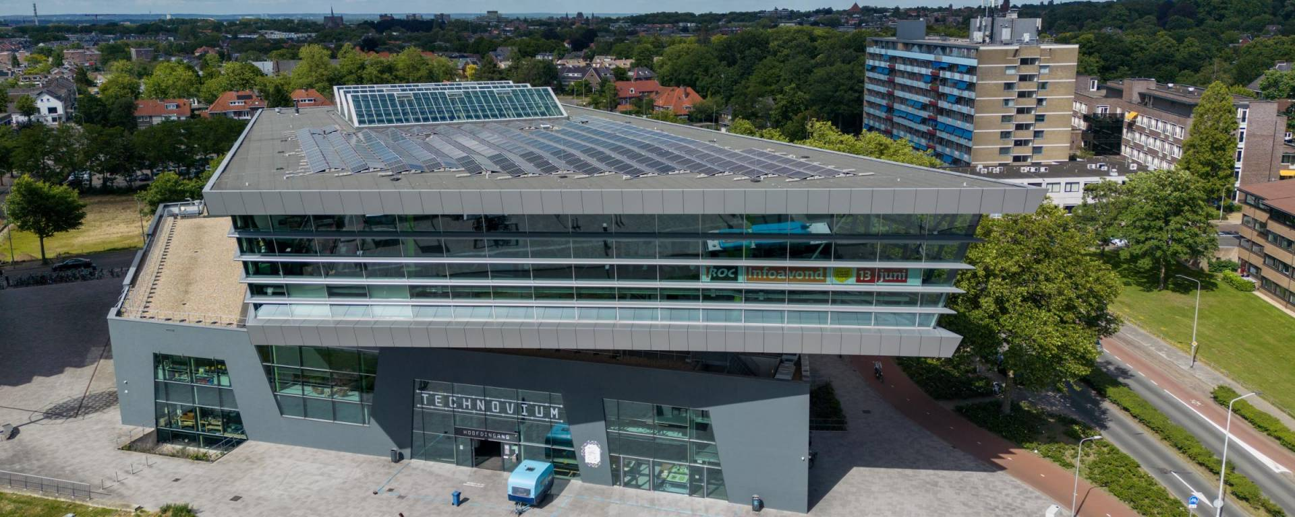
Locaties
Begijnenstraat
Energieweg
Campusbaan
Heijendaalseweg
Marterstraat

Slide 3
Kennismaken met het MBO en ROC Nijmegen
Wat is het MBO?
Waar vind je onze locaties?
Welke mbo-niveau’s zijn er en met welke vooropleiding kun je aanmelden bij het mbo? Wat leer je op het mbo?
Bekijk dit filmpje maar eens, hierin wordt alles kort en duidelijk uitgelegd!
Proef alvast wat sfeer
met onze virtuele rondleiding

Slide 4
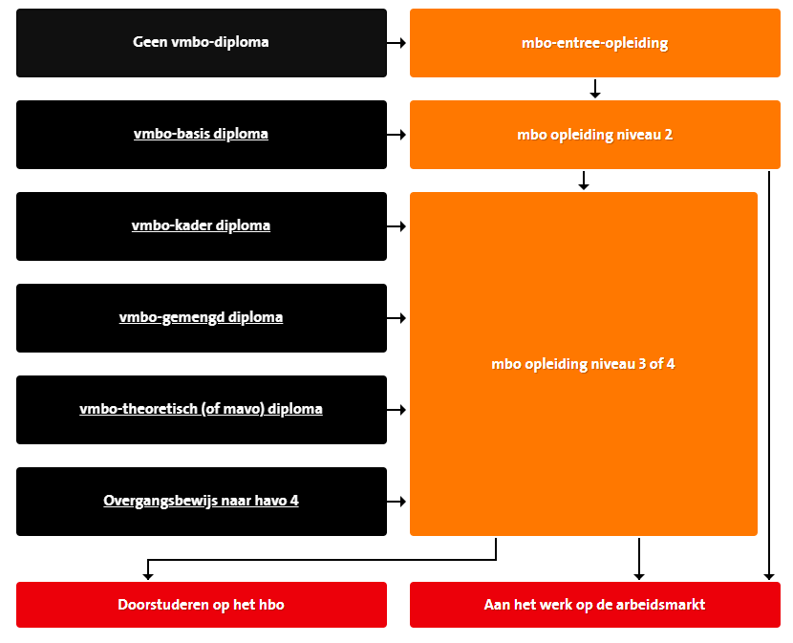
Voor welk niveau kun jij je aanmelden?

Slide 5
Welke sector lijkt jou leuk?
Economie
Zorg & Welzijn
Techniek
Een opleiding in beveiliging, retail, dienstverlening, horeca, bakkerij of toerisme?
Een opleiding in sport, uiterlijke verzorging, welzijn of zorg?
Een opleiding in bouw, ict, media, logistiek, autotechniek of mechatronica?

Slide 6
Laten we samen eens een werkveld bezoeken
Facilitaire dienstverlening
Horeca & Bakker
Toerisme, Luchtvaart & Recratie
Economie
Retail & Winkel
Zakelijke dienstverlening
Beveiliging & Defensie

Slide 7
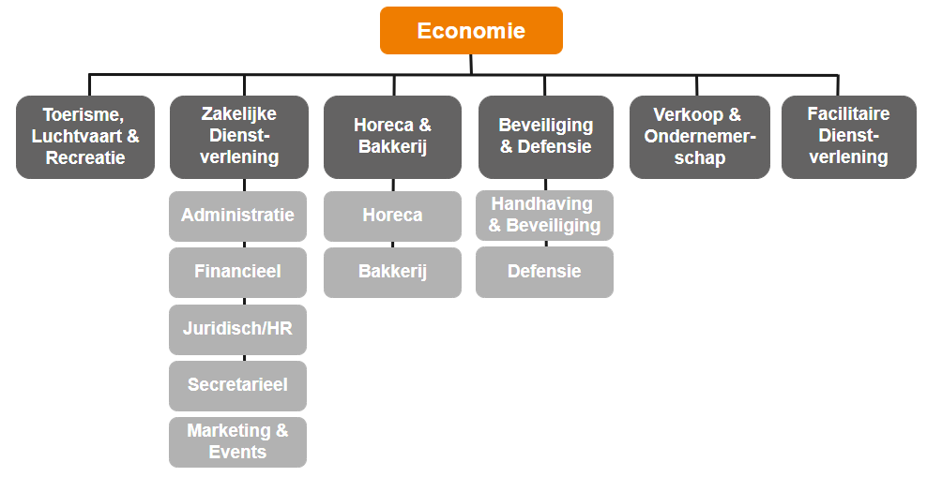
Economie: dienstverlening aan consumenten en bedrijven
De klant staat centraal!
Help jij graag klanten aan de balie, winkel of in de horeca?
Of zorg jij er liever voor dat klanten jouw winkel weten te vinden?
Misschien werk je liever mee op de achtergrond en zorg je dat alles administratief goed geregeld is.
Of draag je graag bij aan een schone of veilig werk- en leefomgeving?
www.roc-nijmegen.nl/mbo-opleidingen/folder

Slide 8
Laten we samen eens een werkveld bezoeken
Zorg
Welzijn
Zorg en Welzijn
Uiterlijke verzorging
Sport & Bewegen

Slide 9
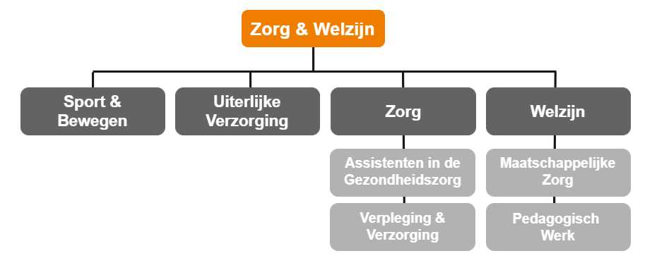
Zorg & Welzijn: fysieke en mentale zorg voor mensen van alle leeftijden
De mens staat centraal!
Vind jij het leuk om met mensen te werken?
Kun jij je goed inleven in anderen?
Word jij er blij van om mensen te helpen weer gezond of fit te worden?
Of maak je mensen liever van de buitenkant mooi?
www.roc-nijmegen.nl/mbo-opleidingen/folder

Slide 10
Laten we samen eens een werkveld bezoeken
Bouw, Afbouw & Infra
ICT & Media
Techniek
Autotechniek, Transport & Logistiek
Techniek & Mechatronica

Slide 11
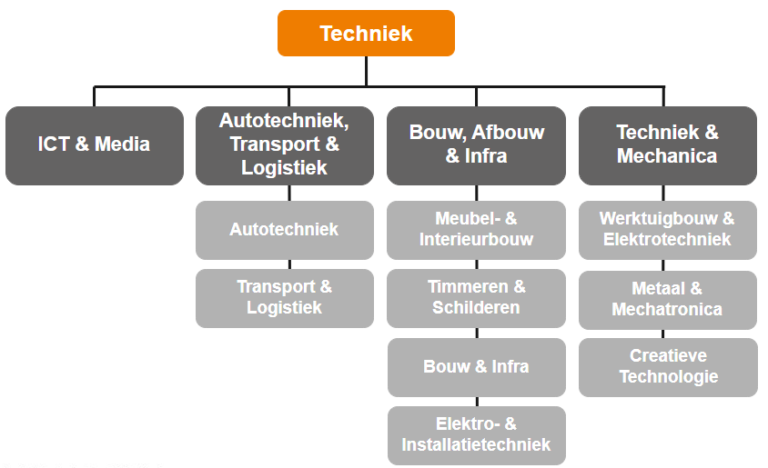
Techniek: bedenken, maken en onderhouden van machines/gebouwen/systemen
De toekomst staat centraal!
Vind jij het leuk om technische problemen op te lossen?
Denk je graag mee vanuit jouw specialistische vakgebied?
Werk je graag met je handen (en je hoofd)?
Bedenk, onderhoud of sleutel je graag aan machines?
Of werk je juist liever met computers?
www.roc-nijmegen.nl/mbo-opleidingen/folder

Slide 12

Iedere opleiding heeft zijn eigen voorlichter en studiekeuzeadviseur
Onderaan iedere opleidingspagina
vind je de voorlichter van de opleiding.
Aan deze voorlichter kun je al je inhoudelijke vragen over de
opleiding stellen!
Het Startpunt van ROC Nijmegen heeft
8 studiekeuzeadviseurs en 2 voorlichters.
Ze houden studiekeuzeadviesgesprekken
en begeleiden toekomstige en huidige studenten
in hun zoektocht naar een passende opleiding!
Nieuwsgierig wie dit zijn of hoe je ons kunt bereiken?
Kijk hier!

Slide 13
Heb je nog geen idee wat je leuk vindt?
Maak een interessetest
Vraag onze folder op
Vraag samen met je ouder(s)/verzorger(s)
een studiekeuzeadviesgesprek aan
Bezoek vooral onze online voorlichting of kom naar de Open Dag

Slide 14
Zit jij in de 4e klas van het vmbo en wil je graag weten hoe het is om bij een les te zijn?
Weet je dat …
je een docent en studenten ontmoet;
je niet alleen bent maar met een groepje toekomstige studenten, net als jij;
je een theorie- en praktijkles volgt.
Zo werkt het!
1. Hier staat een overzicht van alle bekende meeloopdagen
2. Kies een opleiding die je aanspreekt
3. Jij, je ouder(s)/verzorger(s) en je mentor ontvangen een bevestigingsmail
4. Na afloop ontvangen jullie ook een mail met je aan- of afwezigheid

Slide 15
Tot ziens op onze locatie!
Het Startpunt
ROC Nijmegen
hetstartpunt@roc-nijmegen.nl
024 890 4501

